Slide 1




Ministerstvo zemědělství a Státní zemědělský intervenční fond
Celostátní sít pro venkov Kraj Vysočina seminář
Pozemkové úpravy – příprava a realizace
Tvorba opatření sloužících ke zpřístupnění pozemků a vodohospodářských
opaření při pozemkových úpravách
Petr DOLEŽAL
VUT v Brně, FAST Ústav vodního hospodářství krajiny
Agroprojekt PSO s.r.o.
petr.dolezal@agroprojektpso.cz
dolezal.p@fce.vutbr.cz

Slide 2
Pozemkové úpravy
139/2002 Sb. ZÁKON
o pozemkových úpravách a pozemkových úřadech
Co zákon řeší
Pozemkové úpravy jsou jedním z nejúčinnějších nástrojů pro rozvoj venkova. Jejich prostřednictvím se obnovuje osobní vztah lidí k půdě a krajině, podílejí se také na obnově katastru nemovitostí.
Co je výsledkem
Nové uspořádání pozemků v obvodu pozemkových úprav (extravilán), příprava pozemků pro následnou realizaci navržených opatření sloužících k zprůchodnění krajiny (cesty), ochraně krajiny a obcí před nepříznivými účinky eroze a povodní a k doplnění prvků zlepšujících životní prostředí.

Slide 3
Pozemkové úpravy
139/2002 Sb. ZÁKON
o pozemkových úpravách a pozemkových úřadech
§ 2 Pozemkové úpravy
Pozemkovými úpravami se ve veřejném zájmu prostorově a funkčně uspořádávají pozemky, scelují se nebo dělí a zabezpečuje se jimi přístupnost a využití pozemků a vyrovnání jejich hranic tak, aby se vytvořily podmínky pro racionální hospodaření vlastníků půdy. V těchto souvislostech původní pozemky zanikají a zároveň se vytvářejí pozemky nové, k nimž se uspořádávají vlastnická práva a s nimi související věcná břemena v rozsahu rozhodnutí podle § 11 odst. 8. Současně se jimi zajišťují podmínky pro zlepšení kvality života ve venkovských oblastech včetně napomáhání diverzifikace hospodářské činnosti a zlepšování konkurenceschopnosti zemědělství, zlepšení životního prostředí, ochranu a zúrodnění půdního fondu, vodní hospodářství zejména v oblasti snižování nepříznivých účinků povodní a řešení odtokových poměrů v krajině a zvýšení ekologické stability krajiny. Výsledky pozemkových úprav slouží pro obnovu katastrálního operátu a jako neopomenutelný podklad pro územní plánování
VEŘEJNÝ ZÁJEM, PŘÍSTUPNOST, ZLEPŠENÍ KVALITY ŽIVOTA, VODNÍCH POMĚRŮ A ŽIVOTNÍHO PROSTŘEDÍ, OCHRANA PŘED POVODNĚMI

Slide 4
Pozemkové úpravy
139/2002 Sb. ZÁKON
o pozemkových úpravách a pozemkových úřadech
§ 9 Návrh pozemkových úprav
(8) Návrhu nového uspořádání pozemků vlastníků předchází zpracování plánu společných zařízení, kterými jsou zejména
  a) opatření sloužící ke zpřístupnění pozemků jako polní nebo lesní cesty, mostky, propustky, brody, železniční přejezdy a podobně,
  b) protierozní opatření pro ochranu půdního fondu jako protierozní meze, průlehy, zasakovací pásy, záchytné příkopy, terasy, větrolamy, zatravnění, zalesnění a podobně,
  c) vodohospodářská opatření sloužící k neškodnému odvedení povrchových vod a ochraně území před záplavami jako nádrže, rybníky,úpravy toků, odvodnění, ochranné hráze, suché poldry a podobně,
  d) opatření k ochraně a tvorbě životního prostředí, zvýšení ekologické stability jako místní územní systémy ekologické stability, doplnění, popřípadě odstranění zeleně a terénní úpravy a podobně.
  PLÁN SPOLEČNÝCH ZAŘÍZENÍ (PSZ)
(11) Plán společných zařízení schválí zastupitelstvo obce. Pozemkový úřad před předložením plánu společných zařízení zastupitelstvu obce prokazatelně seznámí s tímto plánem sbor zástupců nebo vlastníky, není-li sbor zvolen. Tento postup platí i v případě změny již schváleného plánu společných zařízení. Zasahuje-li plán společných zařízení i do územního obvodu navazující obce [ § 5 odst. 1 písm. c) ], je třeba předložit plán společných zařízení ke schválení také zastupitelstvu této obce.
(12) Pozemky, na nichž jsou návrhem umístěna společná zařízení, mohou být převedeny do vlastnictví obce. Takové pozemky může vlastnit i jiná osoba, pokud má společné zařízení sloužit veřejnému zájmu.
(14) Odvody za odnětí půdy ze zemědělského půdního fondu a poplatky za odnětí pozemků určených k plnění funkcí lesa se v řízení o pozemkových úpravách nepředepisují.
(15) Plán společných zařízení musí být v souladu s územně plánovací dokumentací. Není-li návrh plánu společných zařízení ze závažných důvodů v souladu s územně plánovací dokumentací, je návrhem na její aktualizaci nebo změnu. V ostatních případech musí být plán společných zařízení dohodnut s úřadem územního plánování.
SCHVALOVÁNÍ PSZ, PŘEVOD POZEMKŮ NA OBEC, ODVODY, SOULAD S ÚP

Slide 5
Pozemkové úpravy
139/2002 Sb. ZÁKON
o pozemkových úpravách a pozemkových úřadech
§ 9 Návrh pozemkových úprav
Je-li nutno pro společná zařízení vyčlenit nezbytnou výměru půdního fondu, použijí se nejprve pozemky ve vlastnictví státu a potom ve vlastnictví obce. Pro společná zařízení nelze použít pozemky ve vlastnictví státu, které jsou určeny pro těžbu nerostů, pozemky v zastavěném území, pozemky v zastavitelných plochách a pozemky, které jsou určeny k vypořádání náhrad podle zvláštního právního předpisu. Pokud nelze pro společná zařízení použít jen pozemky ve vlastnictví státu, popřípadě obce, podílejí se na vyčlenění potřebné výměry půdního fondu ostatní vlastníci pozemků poměrnou částí podle celkové výměry jejich směňovaných pozemků. V tomto případě se nároky vlastníků vstupujících do pozemkových úprav úměrně snižují.
POZEMKY STÁTU, POZEMKY OBCE, KRÁCENÍ VLASTNÍKŮ
§ 12 Provádění pozemkových úprav
Na základě schváleného návrhu pozemkový úřad po projednání se zastupitelstvem obce a se sborem, byl-li zvolen a dosud nezanikl ( § 5 odst. 5), stanoví s ohledem na potřeby vlastníků pozemků a se zřetelem na finanční zajištění postup realizace společných zařízení a dalších opatření vyplývajících ze schváleného návrhu.
(3) Pro změny druhů pozemků, výstavbu polních a lesních cest, ochranu a zúrodňování půdního fondu a další společná zařízení zahrnutá do schváleného návrhu pozemkových úprav se upouští od vydání územního rozhodnutí o umístění stavby a od rozhodnutí o využití území.
Společná zařízení realizovaná podle schváleného návrhu vlastní obec, v jejímž obvodu se nacházejí, nevyplývá-li něco jiného z rozhodnutí o schválení návrhu pozemkových úprav. Pokud se má stát vlastníkem společného zařízení jiná osoba než obec, může získat bezúplatně vlastnictví k takovému zařízení pouze v případě, že společné zařízení má sloužit veřejnému zájmu.
POSTUP REALIZACE, ÚZEMNÍ ROZHODNUTÍ, PŘEVOD REALIZOVANÝCH SPOLEČNÝCH ZAŘÍZENÍ NA OBEC

Slide 6
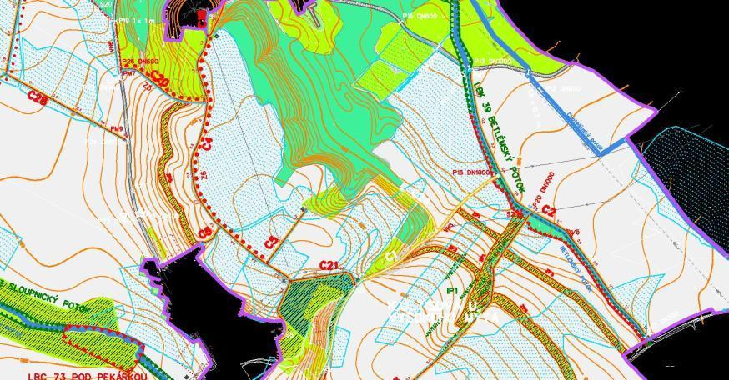
Pozemkové úpravy
Společná zařízení – ukázka Plánu společných zařízení

Slide 7
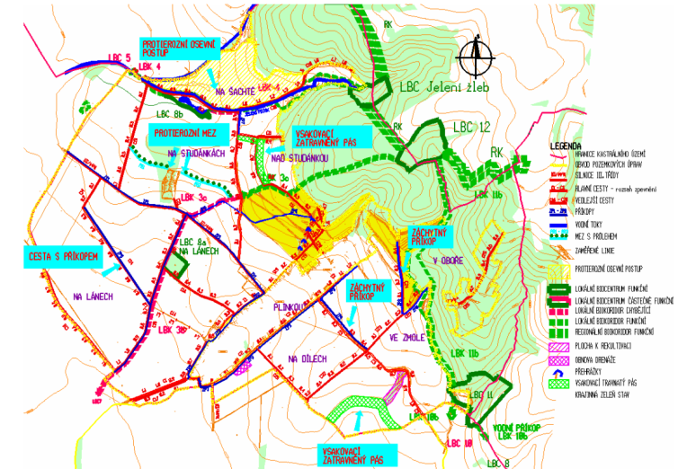
Pozemkové úpravy
Společná zařízení – ukázka Plánu společných zařízení

Slide 8
Zpřístupnění pozemků
Omezení zemědělské dopravy v intravilánu obce, optimalizace sítě polních a lesních cest,
přístup ke každému pozemku,
prostupnost krajiny,
propojení sousedních obcí,
rozvoj turistiky (cykloturistiky),
další možné aktivity.

Slide 9
Zpřístupnění pozemků
Podklady pro navrhování v rámci PSZ
    Podrobné zaměření polohopisu a výškopisu
    ČSN 73 6109 Projektování polních cest
    ČSN 73 6108 Lesní dopravní síť
    Další technické normy (objekty, křížení apod.)
    IGP – pro hlavní i vedlejší cesty
Návrh provádí autorizovaná osoba (autorizace ČKAIT)
Vymezení pozemků se děje v rámci návrhu PSZ a nového umístění scelených pozemků !!! Není možné ponechat původní pozemky pod novými cestami – zákon 139/2002 Sb. (veřejný zájem)

Slide 10
Zpřístupnění pozemků
Hlavní polní cesty – jsou kategorizovány
  Soustřeďují dopravu z vedlejších polních cest,
  jsou napojeny na místní komunikace nebo silnice III. třídy, vyjímečně II.třída,
  přivádějí dopravu z přilehlých pozemků k zemědělské usedlosti,
  jednopruhové s výhybnami, vyjímečně dvoupruhové, zpevněné, celoročně sjízdné,
  optimální svozná plocha 100 ha.
Vedlejší cesty - jsou kategorizovány
  Zajišťují dopravu z přilehlých pozemků a jsou napojeny na cesty hlavní,
  mohou být napojeny na místní komunikace nebo silnice III. třídy, vyjímečně II.třída,
  jednopruhové, výhybny jsou doporučené, obvykle zpevněné štěrkem nebo jinak, nemusí být celoročně sjízdné, šířka 3,0 – 3,5m,
  optimální svozná plocha 50 ha.
Doplňkové cesty - nejsou kategorizovány
  Zajišťují sezónní komunikační propojení, mohou tvořit hranici mezi pozemky, zajišťují zpřístupnění pozemků jednoho vlastníka,
  navrhují se jako nezpevněné, šířka 3,0 – 3,5m

Slide 11
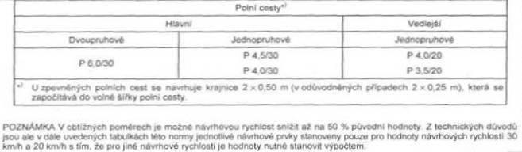
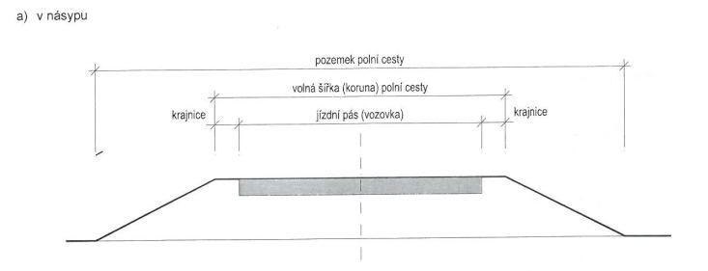
Zpřístupnění pozemků
kategorizace polních cest dle ČSN 73 6109 Projektování polních cest
P - volná šířka polní cesty [m]/ návrhová rychlost [km/h]

Slide 12
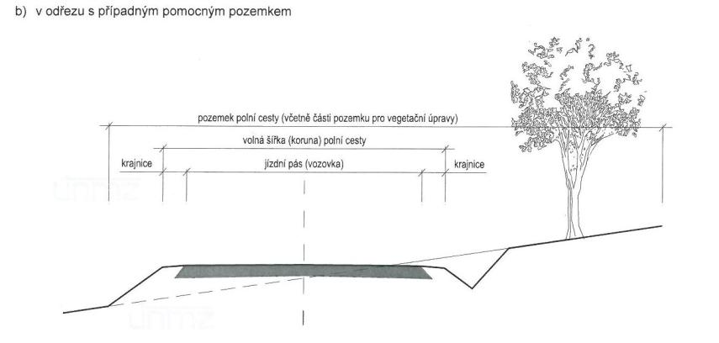
Zpřístupnění pozemků

Slide 13
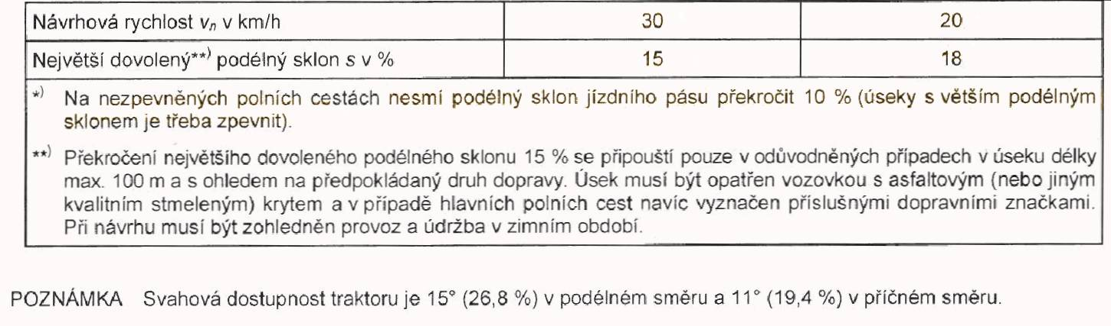
Zpřístupnění pozemků
Návrhová rychlost – podélný sklon

Slide 14
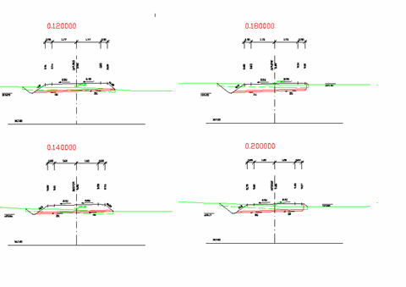
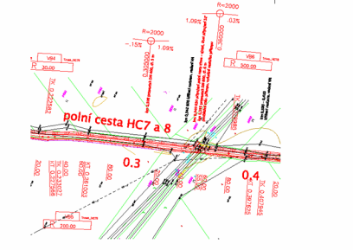
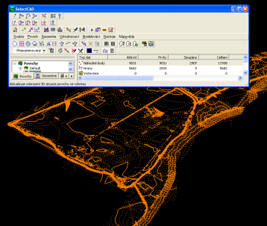
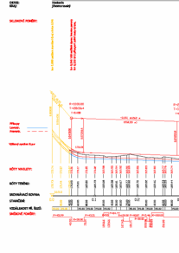
Zpřístupnění pozemků
Ukázky projektování polních cest

Slide 15
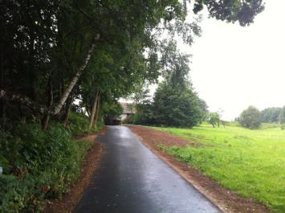
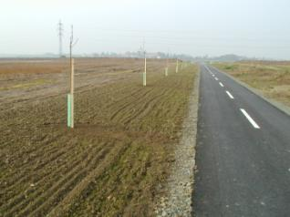
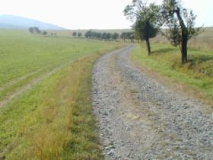
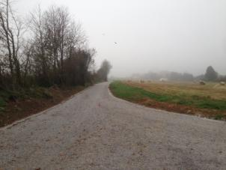
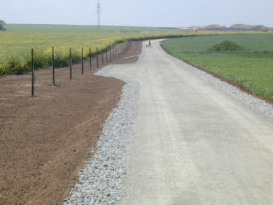
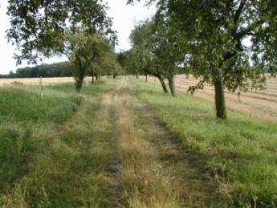
Zpřístupnění pozemků
Ukázky polních cest

Slide 16
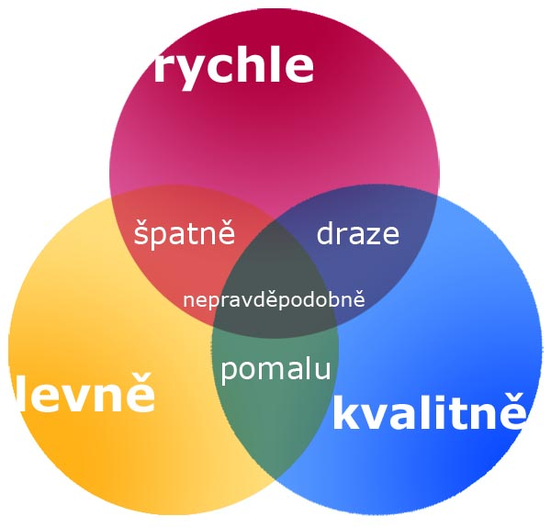
Zpřístupnění pozemků
Problémy
Podcenění podkladů – zaměření.
Špatný nebo nekvalitní návrh – podélné sklony, niveleta, absence IGP, absence odvodnění, poddimenzované objekty apod.
Snaha o ušetření nákladů.

Slide 17
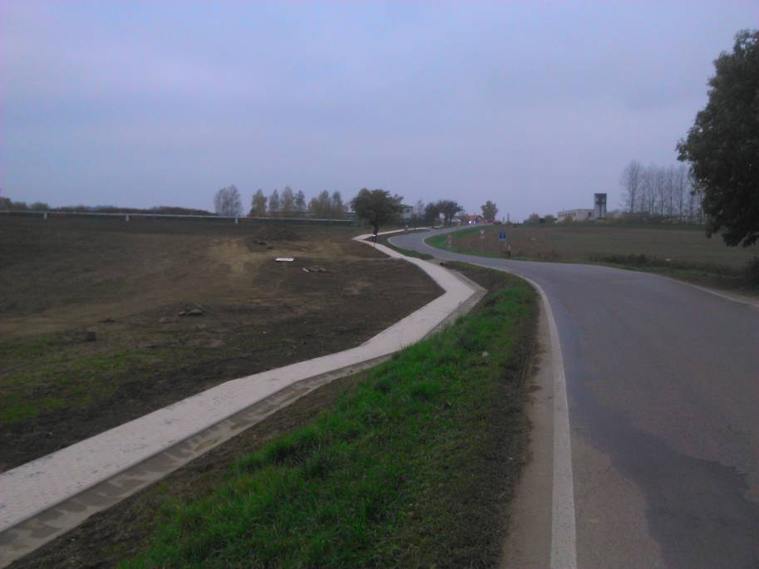
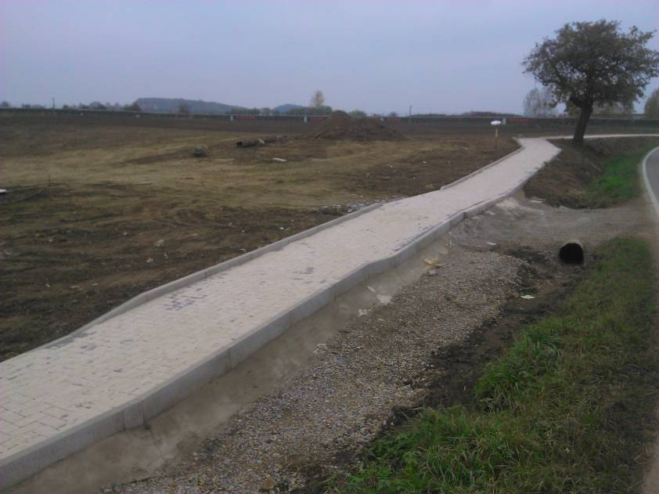
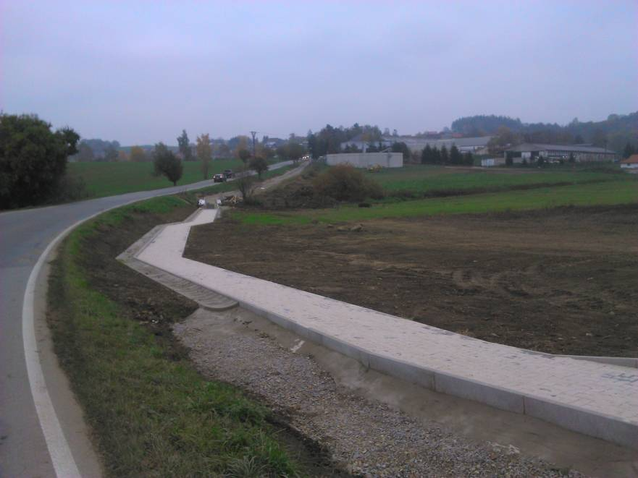
Zpřístupnění pozemků
Špatný návrh – směrové poměry, podélný sklon, niveleta
KUBISTICKÝ NÁVRH
Notes:
17

Slide 18
Vodohospodářská opaření
Základní členění – technických opatření
Protierozní ochrana (projevy vodní eroze – zejména technická opatření- příkopy, průlehy, nádrže apod.)
Protipovodňová ochrana (technická opatření – příkopy, nádrže apod.)
Zlepšení vodních poměrů v krajině (odvodnění, krajinotvorné nádrže, úpravy toků, revitalizace, další opatření ke zvýšení retenční schopnosti krajiny a zlepšení vodních poměrů)
Provázání s ostatními typy společných zařízení (např. cesty, IP apod.)

Slide 19
Vodohospodářská opaření
Výchozí podklady – pro návrh v rámci PSZ
ÚPD – pozor na přesnost (bez zaměření, často bez výpočtů a bez nutných průzkumů) – definuje pouze představu o prvcích. Zejména pozor na nádrže, často se jedná pouze o „malůvku“ bez potřebného definování parametrů.
Generely – většinou bez detailnějšího polohového vymezení pro potřeby pozemkových úprav, orientační parametry navrhovaných prvků, popisují často pouze obecné vazby, slouží k orientaci v problému a jsou podkladem k rozvedení a dopracování – většinou definují pouze představu o prvcích.
Studie - u výsledků je třeba posoudit podrobnost a použitelnost v procesu pozemkových úprav. Zde je třeba se soustředit na podklady, ze kterých vznikly, metody výpočtu, způsob řešení. Pokud se jedná o studii, která řeší konkrétní problém a podklady byly relevantní, výsledkem jsou parametry prvků. V opačném případě se jedná pouze o informativní návrh.
Další dokumentace – DÚR, DSP..

Slide 20
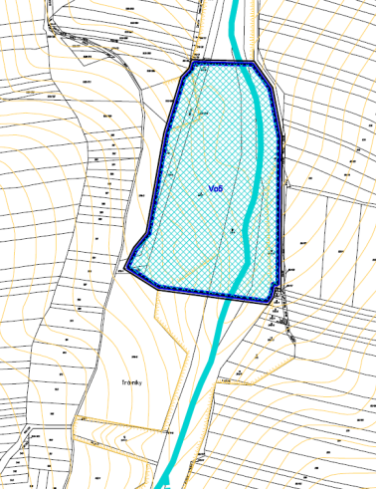
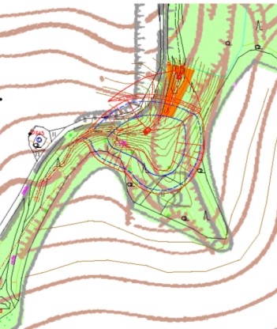
Vodohospodářská opaření
ÚP
SKUTEČNOST
UKÁZKA ÚZEMNÍCH PLÁNŮ

Slide 21
Vodohospodářská opaření
Podklady – pro vlastní návrh v rámci PSZ
Polohové a výškové zaměření
ČSN 75 2405 Vodohospodářské řešení vodních nádrží
TNV 75 2102 Úpravy potoků
ČSN 75 2101 Ekologizace úprav vodních toků
ČSN 75 2106 Hrazení bystřin
ČSN 75 2310 Sypané hráze
ČSN 75 2410 Malé vodní nádrže
Typizační směrnice, odborná literatura
Návrh provádí autorizovaná osoba (autorizace ČKAIT) – garance kvality a odbornosti!!
Vymezení pozemků se děje v rámci návrhu PSZ a nového umístění
scelených pozemků !!! Není možné ponechat původní pozemky pod
navrženými opatřeními – vyjímkou mohou být vodní nádrže (hráz s objekty)

Slide 22
Vodohospodářská opaření
Protipovodňová ochrana (technická opatření – příkopy, propustky, nádrže apod.)
Obecné zásady:
Odpovídající míra ochrany (efektivní náklady – posuzování pro dotace),
odpovídající hydrologické podklady (inženýrské metody, data ČHMÚ),
výškové a polohové zaměření (nelze využít DMR4G nebo DMR5G),
IPG (zejména pro nádrže),
využívat směrnice a normy – nedělat vlastní „umělecká díla“,
řádně dimenzovat objekty – zejména u nádrží,
navrhovat díla stabilní a bezpečná.
Průměrná doby opakování N [let] | Charakter chráněného území
2 - 5 | louky, lesy
>20 | cenné zemědělské půdy sady, vinice a chmelnice
5 - 20 | orná
50-100 | souvisle zastavěné území, železnice, průmysl. stavby

Slide 23
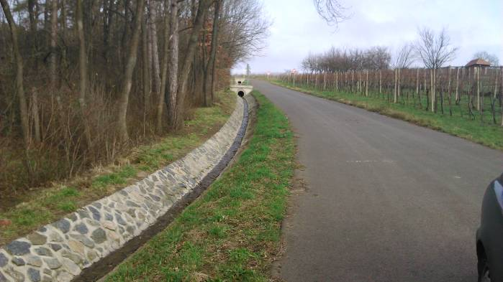
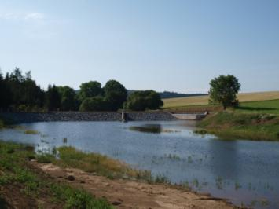
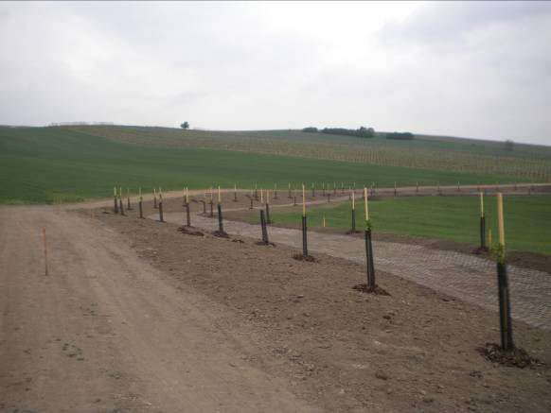
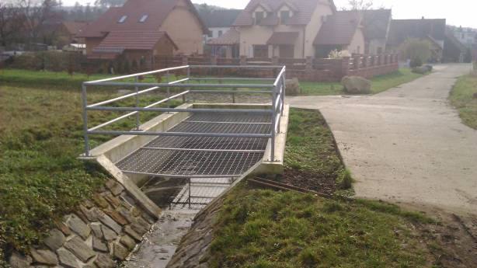
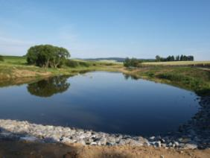
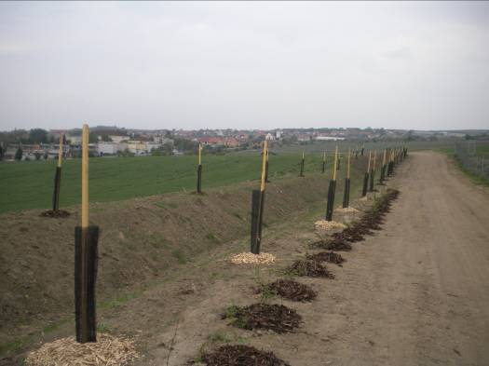
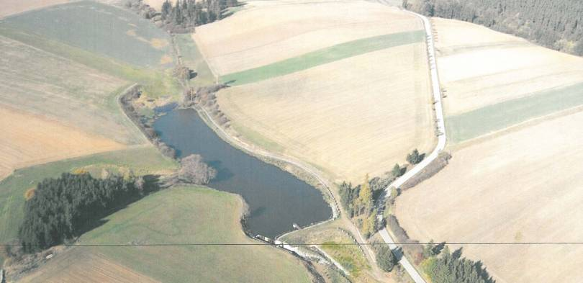
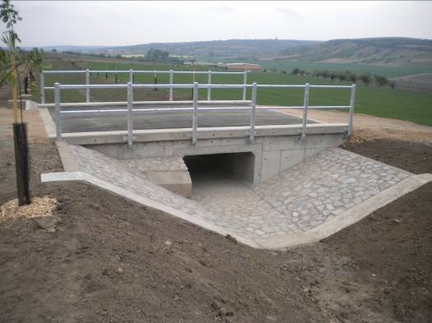
Vodohospodářská opaření
Protipovodňová ochrana (technická opatření – příkopy, nádrže apod.)
Ukázky opatření

Slide 24
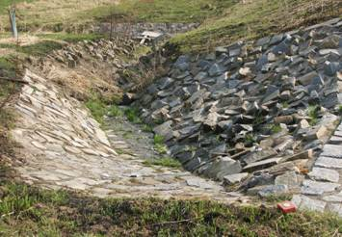
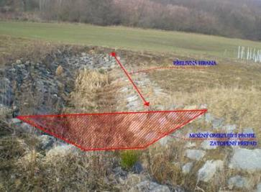
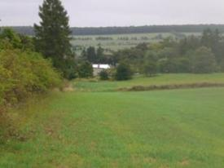
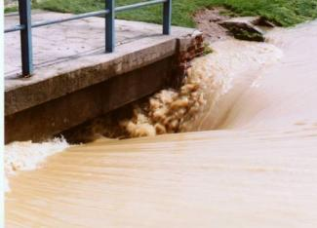
Vodohospodářská opaření
Návrh opatření - protipovodňová ochrana
Chyby v návrzích

Slide 25
Vodohospodářská opaření
Zlepšení vodních poměrů v krajině (odvodnění, krajinotvorné nádrže, úpravy toků, revitalizace, další opatření ke zvýšení retenční schopnosti krajiny a zlepšení vodních poměrů).
Podklady obdobné jako u protipovodňových opatření rozšířené o další k řešení úprav toků, revitalizací, historické mapy apod.
Zásady návrhu obdobné jako u protipovodňových opatření a tím, že je třeba návrhy konzultovat s dalšími odborníky na problematiku zejména ochrany a tvorby krajiny.
Pozor na snahu povýšit estetický zájem nad fyzikální zákony (krásné, ale neúčelné příp. chybně navržené a ohrožené).

Slide 26
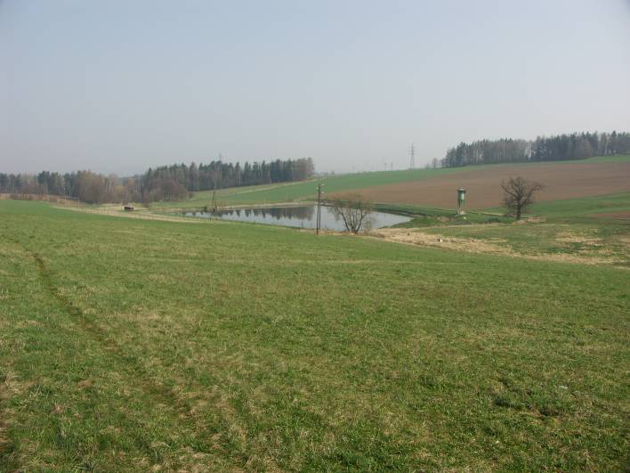
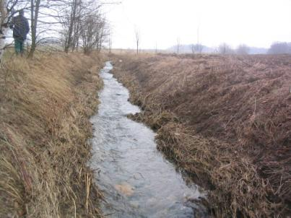
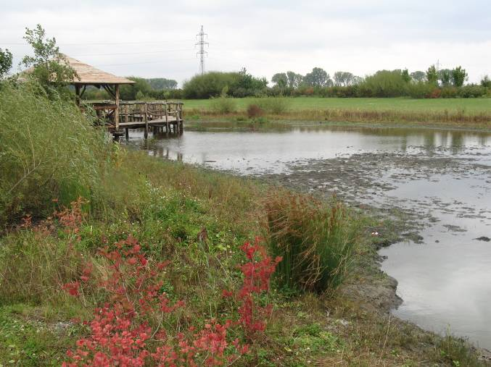
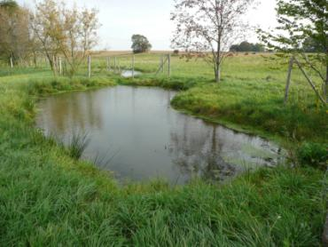
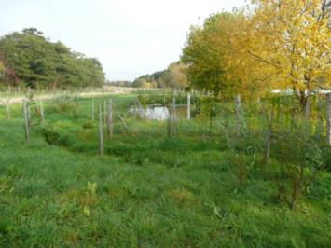
Vodohospodářská opaření
Zlepšení vodních poměrů v krajině
Ukázky opatření - revitalizace, krajinotvorná nádrž, biocentrum s mokřadem
Foto Ing. H.Vondrušková

Slide 27
DĚKUJI ZA POZORNOST

